Slide 1
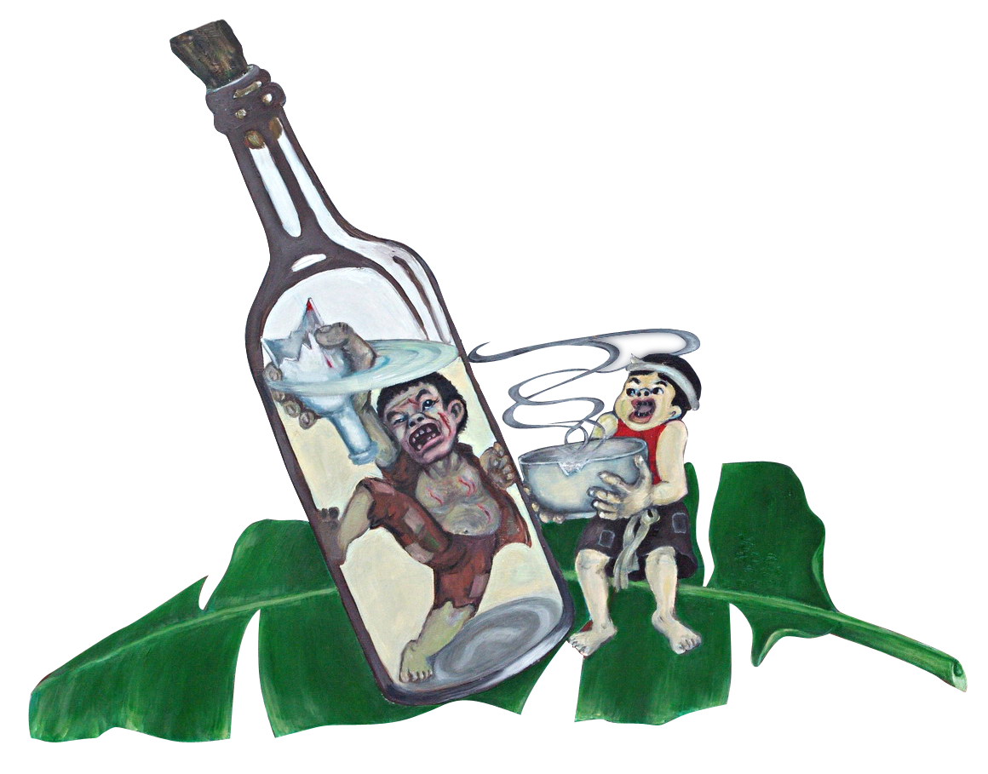
LỚP
11 KNTT
CHÍ PHÈO
Nam Cao

Slide 2
KHỞI ĐỘNG
Câu 1: Thế nào là định kiến xã hội? Các định kiến xã hội có thể ảnh hưởng tới cá nhân và cộng động như thế nào?
Câu 2: Có thể bạn đã từng nghe thấy ngưởi ta gọi tính cách hay cách ứng xử của một ai đó là Chí Phéo. Cách gọi ấy đã hàm ẩn sự đánh giá như thế nào đối với tính cách hay cách ứng xử này?

Slide 3
MỤC TIÊU BÀI GIẢNG
LỚP
11 KNTT
Kiến thức:
-HS nhận biết được bản chất bi kịch của cuộc đời nhân vật Chí Phèo.
- HS nhận biết được giá trị hiện thực và giá trị nhân đạo của tác phẩm.
- HS nhận biết và phân tích được những điểm đặc sắc trong nghệ thuật tự sự của nhà văn.
- Hs nhận biết được và phân tích được một số yếu tố nổi bật của truyện ngắn hiện đại qua đọc tác phẩm.
2. Năng lực:
- Năng lực chung: tự học, năng lực hợp tác, giải quyết vấn đề.
- Năng lực đặc thù: đọc hiểu, phân tích, đánh giá… văn bản truyện.
Phẩm chất:
Học sinh biết thể hiện tinh thần nhân văn trong việc nhìn nhận, đánh giá con người, biết chia sẻ và lắng nghe ý kiến của bạn trên tinh thần hợp tác, xây dựng.

Slide 4
ĐỀ MỤC BÀI GIẢNG
TÁC PHẨM CHÍ PHÈO
I
TÌM HIỂU CHUNG
II
ĐỌC - HIỂU VĂN BẢN
l
Hình tượng nhân vật Chí Phèo
Nghệ thuật kể chuyện của Nam Cao
III
III
TỔNG KẾT
IV
LUYỆN TẬP

Slide 5
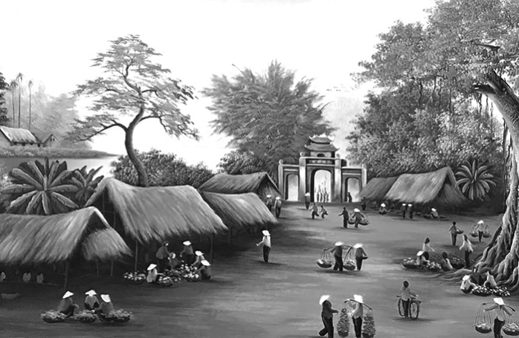

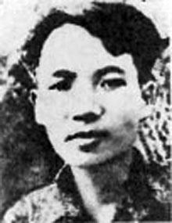
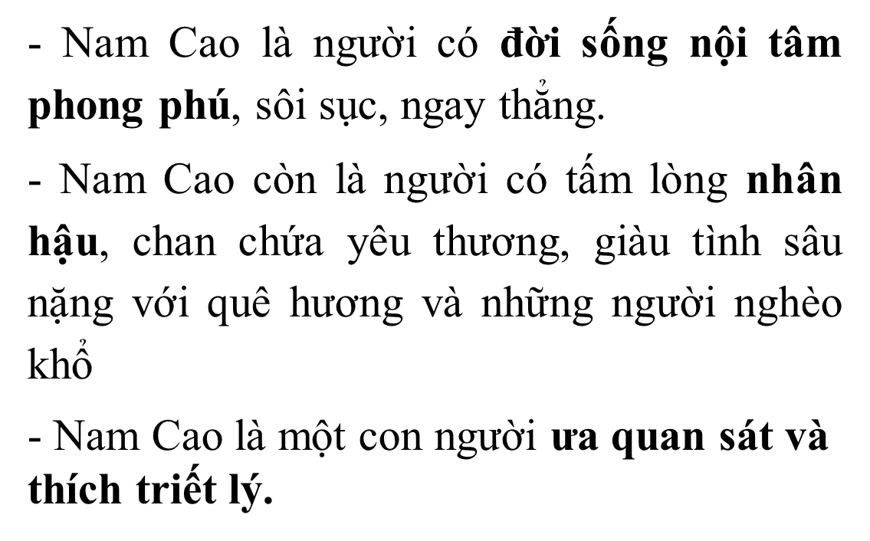
CUỘC ĐỜI
CON NGƯỜI
SỰ NGHIỆP
- Quê hương: Làng quê ông đã trở thành không gian nghệ thuật xuất hiện quen thuộc trong nhiều tác phẩm
- Gia đình: Xuất thân trong gia đình nông dân nghèo, đông con Nam cao là người duy nhất được học hành tử tế.
- Đường đời:
+ Trước Cách mạng Tháng Tám: Nam Cao sống cuộc đời chật vật, khó khăn vì vậy nhà văn thấm thía hơn bao giờ hết cảnh sống nghèo khổ của người tri thức tiểu tư sản
+ Sau Cách mạng Tháng Tám: Phục vụ kháng chiến chống Pháp→ ông hiểu hơn về sức mạnh của quần chúng nhân dân trong
1. TÁC GIẢ
- Nam Cao là người có đời sống nội tâm phong phú, sôi sục, ngay thẳng.
- Nam Cao còn là người có tấm lòng nhân hậu, chan chứa yêu thương, giàu tình sâu nặng với quê hương và những người nghèo khổ
- Nam Cao là một con người ưa quan sát và thích triết lý.

Slide 6
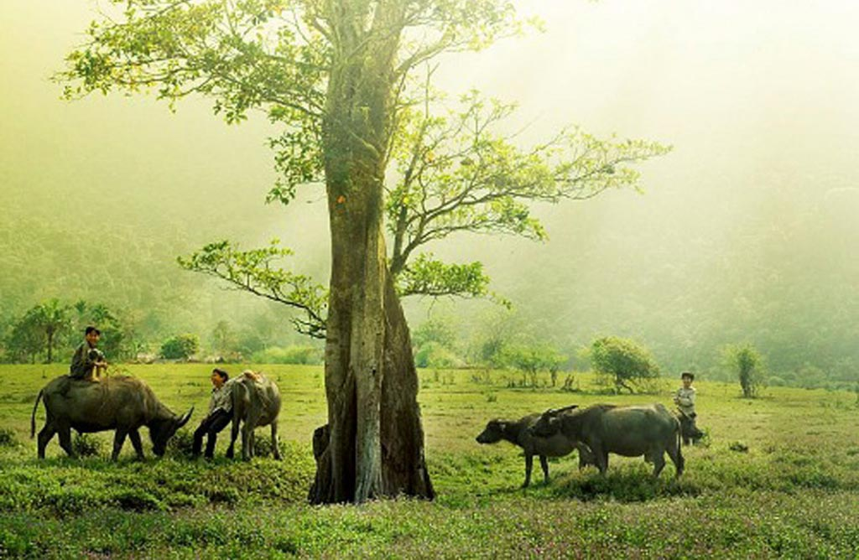

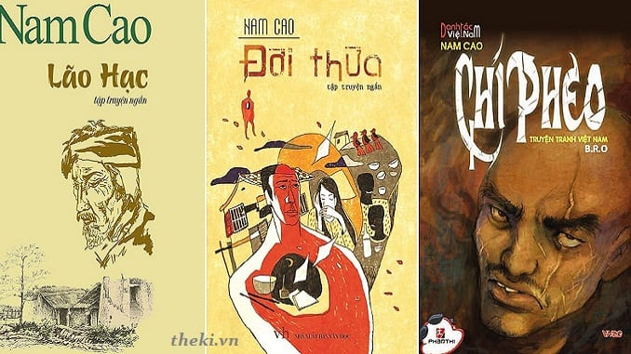
CUỘC ĐỜI
CON NGƯỜI
SỰ NGHIỆP
- Nam Cao là người có đời sống nội tâm phong phú, sôi sục, ngay thẳng.
- Nam Cao còn là người có tấm lòng nhân hậu, chan chứa yêu thương, giàu tình sâu nặng với quê hương và những người nghèo khổ
- Nam Cao là một con người ưa quan sát và thích triết lý.
- Quê hương: Làng quê ông đã trở thành không gian nghệ thuật xuất hiện quen thuộc trong nhiều tác phẩm
- Gia đình: Xuất thân trong gia đình nông dân nghèo, đông con Nam cao là người duy nhất được học hành tử tế.
- Đường đời:
+ Trước Cách mạng Tháng Tám: Nam Cao sống cuộc đời chật vật, khó khăn vì vậy nhà văn thấm thía hơn bao giờ hết cảnh sống nghèo khổ của người tri thức tiểu tư sản
+ Sau Cách mạng Tháng Tám: Phục vụ kháng chiến chống Pháp→ ông hiểu hơn về sức mạnh của quần chúng nhân dân trong
- Tác phẩm chính (sgk trang 34)
- Những đặc sắc nghệ thuật nổi bật trong sáng tác (sgk trang 34 dòng 9,10,11,12 từ cuối trang lên)

Slide 7
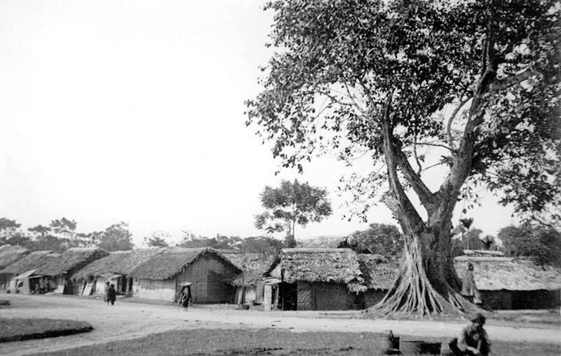
- Nam Cao là người có đời sống nội tâm phong phú, sôi sục, ngay thẳng.
- Nam Cao còn là người có tấm lòng nhân hậu, chan chứa yêu thương, giàu tình sâu nặng với quê hương và những người nghèo khổ
- Nam Cao là một con người ưa quan sát và thích triết lý.
CUỘC ĐỜI
CON NGƯỜI
SỰ NGHIỆP
a. Hoàn cảnh ra đời và xuất xứ
- Bối cảnh nông thôn Việt Nam trước Cách mạng tháng Tám năm 1945. Nam Cao đã lấy nguyên mẫu nhân vật từ người thật, việc thật ở làng quê của chính ông.
b. Bố cục : Chia làm 4 đoạn
c. Tóm tắt cốt truyện nhận xét mạch kể chuyện
→ Mạch kể chuyện của nhà văn không theo trình tự thời gian mà bắt đầu từ khi CP đã trượt dài trên con đường tha hóa rồi mới ngược lại sự kiện hắn được sinh ra thế nào.
Ý nghĩa: nhà văn tạo ấn tượng, gợi sự tò mò. Nhà văn muốn phân tích lí giải những nguyên nhân đã nhào nặn nên số phận tính cách của họ→ điểm quan trọng trong nguyên tắc sáng tác của chủ nghĩa hiện thực
- Nam Cao là người có đời sống nội tâm phong phú, sôi sục, ngay thẳng.
- Nam Cao còn là người có tấm lòng nhân hậu, chan chứa yêu thương, giàu tình sâu nặng với quê hương và những người nghèo khổ
- Nam Cao là một con người ưa quan sát và thích triết lý.
- Tác phẩm chính (sgk trang 34)
- Những đặc sắc nghệ thuật nổi bật trong sáng tác (sgk trang 34 dòng 9,10,11,12 từ cuối trang lên)

Slide 8

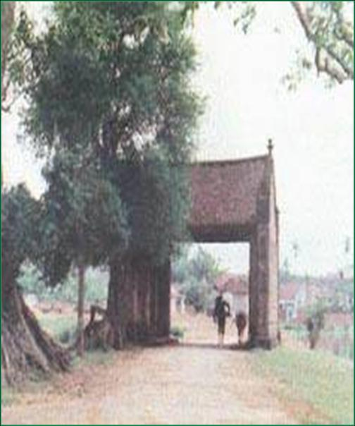
- Nam Cao là người có đời sống nội tâm phong phú, sôi sục, ngay thẳng.
- Nam Cao còn là người có tấm lòng nhân hậu, chan chứa yêu thương, giàu tình sâu nặng với quê hương và những người nghèo khổ
- Nam Cao là một con người ưa quan sát và thích triết lý.
1. TÁC GIẢ
2. TÁC PHẨM
CUỘC ĐỜI
CON NGƯỜI
SỰ NGHIỆP
II
ĐỌC - HIỂU VĂN BẢN
1
Hình ảnh làng Vũ Đại
a. Hoàn cảnh ra đời và xuất xứ
- Bối cảnh nông thôn Việt Nam trước Cách mạng tháng Tám năm 1945. Nam Cao đã lấy nguyên mẫu nhân vật từ người thật, việc thật ở làng quê của chính ông.
b. Bố cục : Chia làm 4 đoạn
c. Tóm tắt cốt truyện nhận xét mạch kể chuyện
→ Mạch kể chuyện của nhà văn không theo trình tự thời gian mà bắt đầu từ khi CP đã trượt dài trên con đường tha hóa rồi mới ngược lại sự kiện hắn được sinh ra thế nào.
Ý nghĩa: nhà văn tạo ấn tượng, gợi sự tò mò. Nhà văn muốn phân tích lí giải những nguyên nhân đã nhào nặn nên số phận tính cách của họ→ điểm quan trọng trong nguyên tắc sáng tác của chủ nghĩa hiện thực
- Quê hương: Làng quê ông đã trở thành không gian nghệ thuật xuất hiện quen thuộc trong nhiều tác phẩm
- Gia đình: Xuất thân trong gia đình nông dân nghèo, đông con Nam cao là người duy nhất được học hành tử tế.
- Đường đời:
+ Trước Cách mạng Tháng Tám: Nam Cao sống cuộc đời chật vật, khó khăn vì vậy nhà văn thấm thía hơn bao giờ hết cảnh sống nghèo khổ của người tri thức tiểu tư sản
+ Sau Cách mạng Tháng Tám: Phục vụ kháng chiến chống Pháp→ ông hiểu hơn về sức mạnh của quần chúng nhân dân trong
- Tác phẩm chính (sgk trang 34)
- Những đặc sắc nghệ thuật nổi bật trong sáng tác (sgk trang 34 dòng 9,10,11,12 từ cuối trang lên)
Đất có thế quần ngư tranh thực. Mồi thì ngon mà bè nào cũng muốn ăn.
Có tôn ti trật tự nghiêm ngặt với những mâu thuẫn gay gắt:
Mâu thuẫn thường xuyên trong nội bộ giai cấp thống trị.
Mâu thuẫn giai cấp đối kháng giữa địa chủ cường hào và người nông dân lao động.

Slide 9
I
TÌM HIỂU CHUNG
2. c
Tóm tắt cốt truyện
Theo cuộc đời nhân vật
Chí Phèo
Quá trình lưu manh hoá
Đi tù
Con quỷ làng Vũ Đại
Quá trình
thức tỉnh
Gặp Thị Nở
Bị cự tuyệt
Tự sát

Slide 10
II
ĐỌC - HIỂU VĂN BẢN
1
Hình tượng nhân vật Chí Phèo
Chí Phèo say rượu,
vừa đi vừa chửi
Điểm nhìn
a
Sự xuất hiện
Dẫn chứng
Người kể chuyện/điểm nhìn bên ngoài
Hắn vừa đi vừa chửi
Bao giờ cũng thế, cứ rượu … chửi trời.
Người kể chuyện/ Điểm nhìn bên ngoài
Có hề gì? Trời có của riêng nhà nào?
Nhân vật- dân làng VĐ, lời nhại của người kể chuyện
Rồi hắn chửi đời
Người kể chuyện/ Điểm nhìn bên ngoài
Nhưng cả làng Vũ Đại ai cũng nhủ: “ chắc nó trừ mình ra”
Bên ngoài/ Người kể chuyện/ Nhân vật- dân làng VĐ

Slide 11
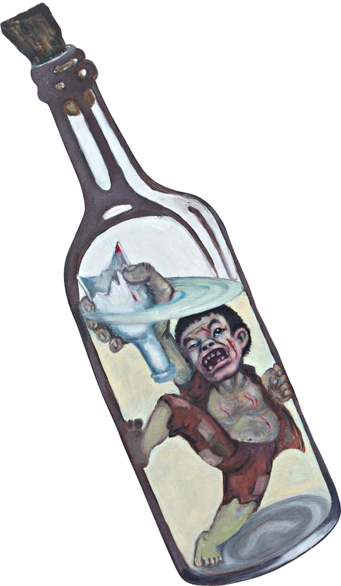
Nhận xét
Kích thích sự tò mò ở người đọc về số phận, tính cách nhân vật
Mở ra bi kịch của nhân vật
Nhiều điểm nhìn

Slide 12
II
ĐỌC - HIỂU VĂN BẢN
1
Hình tượng nhân vật Chí Phèo
b. Cuộc gặp gỡ với thị Nở
Diễn biến tâm trạng Chí Phèo trong buổi sáng đầu tiên tỉnh dậy
Từ tỉnh rượu đến tỉnh ngộ
Tỉnh rượu
Nhận thức
không gian mình sống
Lắng nghe âm thanh
hằng ngày của cuộc sống
Cảm xúc vui vẻ quá
và bâng khuâng

Slide 13

II
ĐỌC - HIỂU VĂN BẢN
1
Hình tượng nhân vật Chí Phèo
b. Giai đoạn thứ hai: từ khi đi tù đến khi gặp thị Nở
Diễn biến tâm trạng Chí Phèo trong buổi sáng đầu tiên tỉnh dậy
Từ tỉnh rượu đến tỉnh ngộ
Tỉnh ngộ
Nhớ về quá khứ
Nghĩ về hiện tại
Nghĩ đến tương lai
với ước mơ
giản dị
đã tới cái dốc bên kia của đời
đói rét, ốm đau
và cô độc
Nao nao buồn
Đáng buồn
Lo sợ
Nguyên nhân : tình thương của thị Nở, nhân tính tiềm tàng bên trong con người Chí không bị mất đi

Slide 14
II
ĐỌC - HIỂU VĂN BẢN
1
Hình tượng nhân vật Chí Phèo
b.
Diễn biến tâm trạng Chí Phèo khi nhận bát cháo hành của thị Nở
Thị Nở đến mang một nồi cháo hành còn nóng
Tác động đến tâm lí Chí Phèo
Ngạc
nhiên
Xúc
động
Bâng khuâng, vừa vui vừa buồn, vừa như là ăn năn.
Thấy lòng thành trẻ con, muốn làm nũng với thị Nở.
Thèm lương thiện, muốn làm hoà với mọi người.
NN: Tình thương của thị và bản chất lương thiện của Chí không mất đi
Ngòi bút nhân đạo sâu sắc, mới mẻ của nhà văn Nam Cao

Slide 15
II
ĐỌC - HIỂU VĂN BẢN
1
Hình tượng nhân vật Chí Phèo
* Phản ứng tâm lí và hành động của Chí khi bị thị Nở từ chối
Diễn biến tâm trạng của Chí Phèo khi bị thị Nở từ chối
Không hiểu
nắm lấy tay
Hi vọng
Hiểu, ngẩn người
đuổi theo thị
thấy thoảng thoảng hơi cháo hành
toan đập vỡ đầu
càng uống càng tỉnh
ôm mặt khóc
rưng rức
Thị Nở gạt ra, lại giúi thêm cho một cái.
hắn uống
Đau
đớn
Thái độ của người kể chuyện với nhân vật qua điểm nhìn và lời kể: CẢM THÔNG, PHẪN UẤT, LÊN ÁN, NÂNG NIU TRÂN TRỌNG

Slide 16
II
ĐỌC - HIỂU VĂN BẢN
1
Hình tượng nhân vật Chí Phèo
c. Kết cục
Cái chết của Chí Phèo
- Điểm nhìn ở đoạn kết khi CP tìm đến nhà BK lần cuối và phản ứng của dân làng Vũ Đại trước cái chết của hai nhân : điểm nhìn bên ngoài→ không có phán quyết, bình luận nào về nhân vật
- Giọng điệu trần thuật lạnh lùng, hạn chế tối đa đưa ra những lời bình luận đánh giá
Đọng lại trong lòng người đọc nhiều suy ngẫm về bi kịch của nhân vật
Gía trị hiện thực, nhân đạo

Slide 17
II
ĐỌC - HIỂU VĂN BẢN
1
Hình tượng nhân vật Chí Phèo
2
Nghệ thuật trần thuật
Người kể chuyện : ngôi thứ 3 nhưng không “toàn tri”
SÁNG TẠO TRONG NGHỆ THUẬT KỂ CHUYỆN
Điểm nhìn: Gia tăng việc trần thuật theo ý thức của nhân vật
Lời trần thuật: Linh hoạt

Slide 18
III
TỔNG KẾT
1
Giá trị nội dung tư tưởng
Giá trị nhân đạo
Giá trị hiện thực
2
Giá trị nghệ thuật
Truyện ngắn Chí Phèo thể hiện tài năng kể truyện bậc thầy của Nam Cao trên phương diện người kể chuyện, điểm nhìn và giọng điệu.

Slide 19

III
LUYỆN TẬP
Viết đoạn văn (khoảng 150 chữ) trình bày suy nghĩ của bạn về chi tiết bát cháo hành của thị Nở trong truyện ngắn Chí Phèo (lập ý)

Slide 20
III
LUYỆN TẬP
Gợi ý - Vị Trí của chi tiết? Lí do xuất hiện? Chi tiết này thể hiện điều gì về nhân vật và mối quan hệ giữa hai nhân vật? Chi tiết ấy tác động như thế nào tới tâm lí nhân vật Chí Phèo?( ý nghĩa trong việc khắc họa nhân vật) Tạo ra chi tiết này nhà văn đã gửi gắm tình cảm nào với nhân vật?( ý nghĩa trong việc thể hiện tư tưởng của nhà văn) Chi tiết này thúc đẩy câu chuyện phát triển theo hướng nào?( ý nghĩa với việc thúc đẩy cốt truyện) Chi tiết ấy đọng lại trong lòng người đọc bài học, suy ngẫm gì?

Slide 21
IV
BÀI TẬP VẬN DỤNG
LỜI BÀO CHỮA dành cho CHÍ PHÈO
Yêu cầu hs về nhà làm việc theo nhóm và nộp lại sản phẩm trên phần mền Patllet

